Slide 1

UBND PHƯỜNG BỒ ĐỀ TRƯỜNG THCS ÁI MỘ
CHỦ ĐỀ: ÔN VÀ HOÀN THIỆN BÀI THỂ DỤC LIÊN HOÀN 30 NHỊP LỚP 6
GV: NGUYỄN THU HUYỀN
TỔ: NGOẠI NGỮ - NĂNG KHIẾU
NĂM HỌC 2025 - 2026

Slide 2
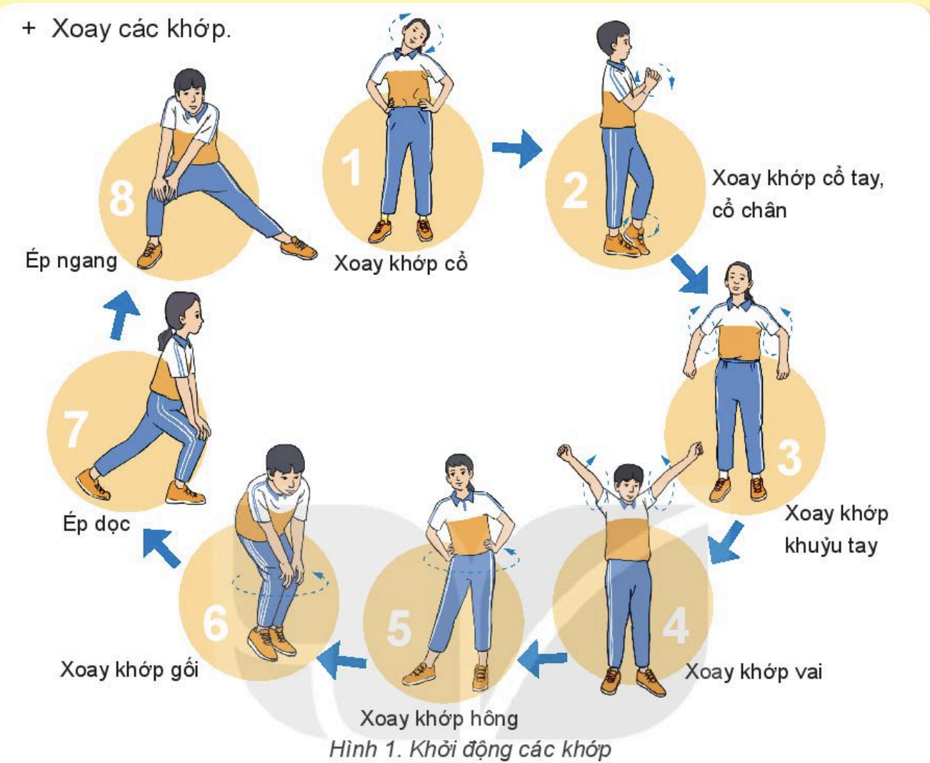

K
H
Ở
I
Đ
Ộ
N
G

Slide 3
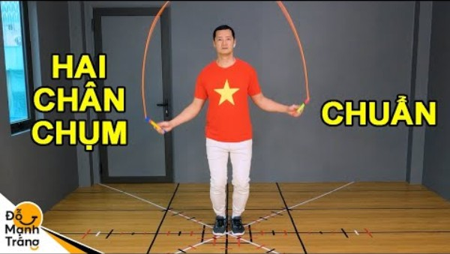
T R Ò C H Ơ I
K
H
Ở
I
Đ
Ộ
N
G
NHẢY DÂY

Slide 4
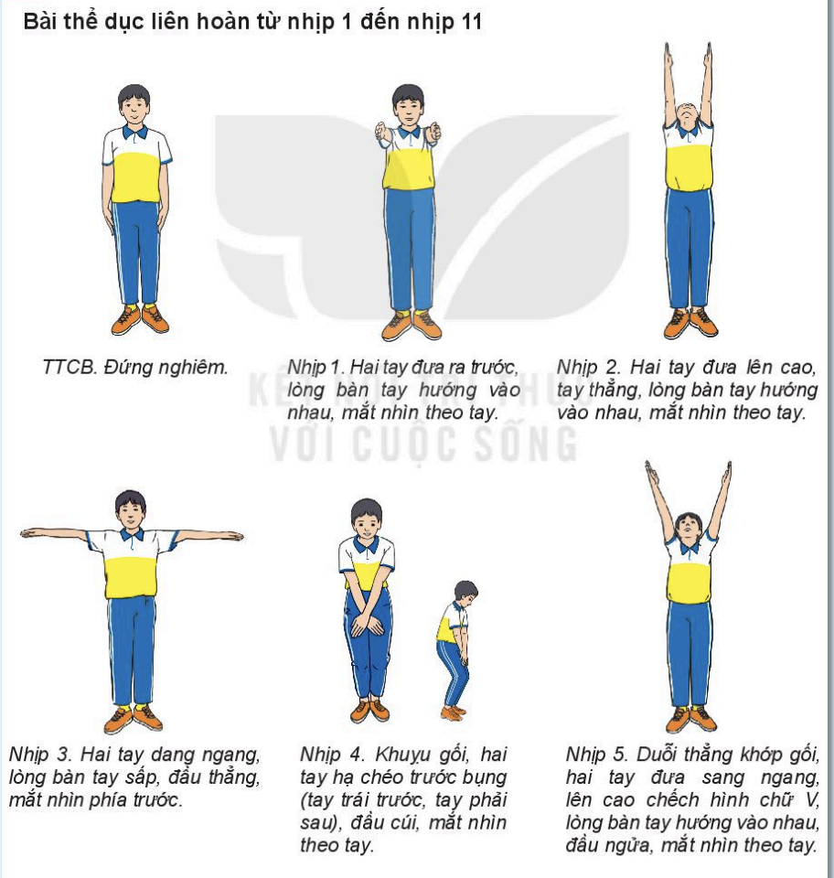
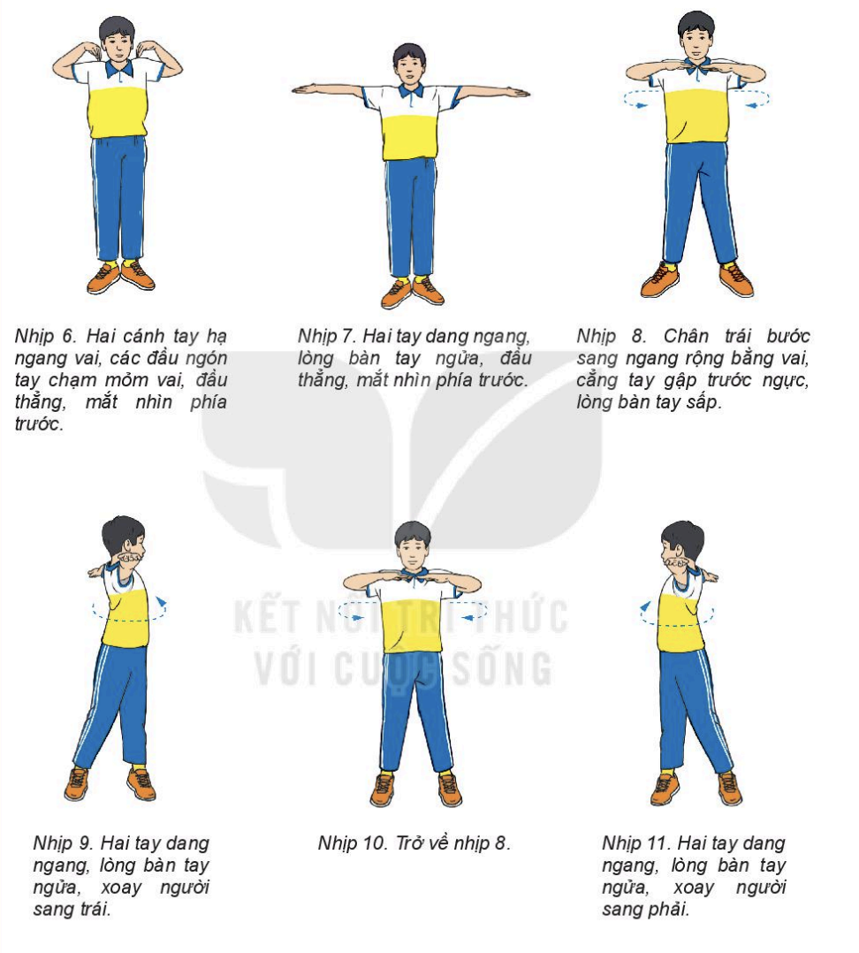
QUAN SÁT HÌNH ẢNH

Slide 5
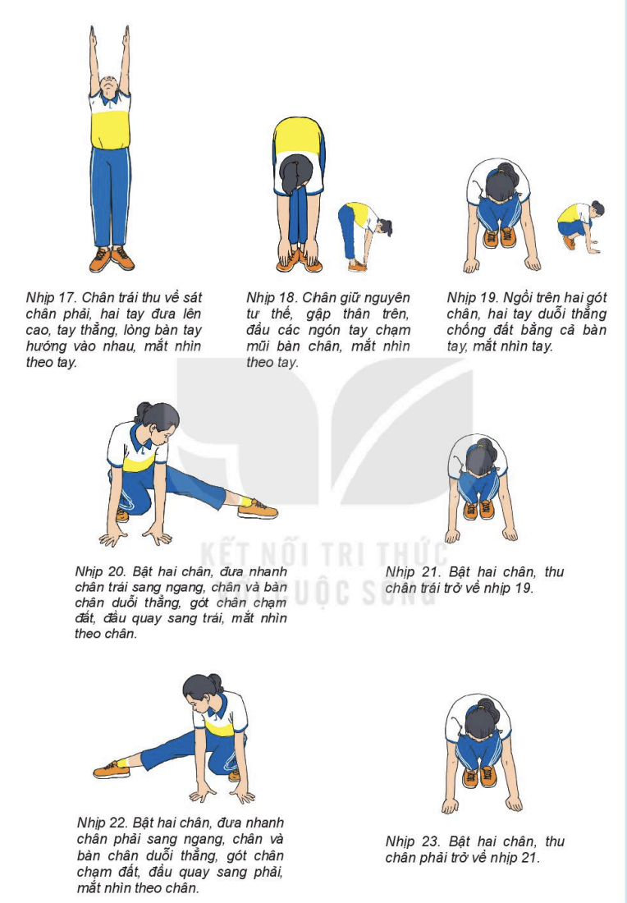
QUAN SÁT HÌNH ẢNH

Slide 6
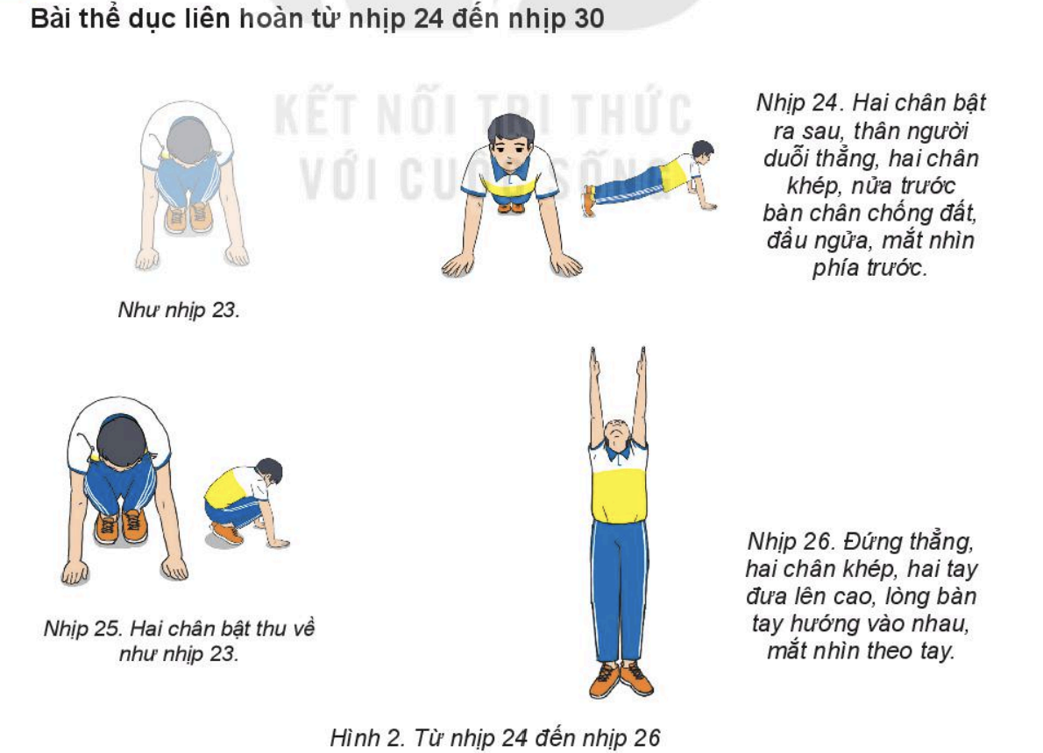
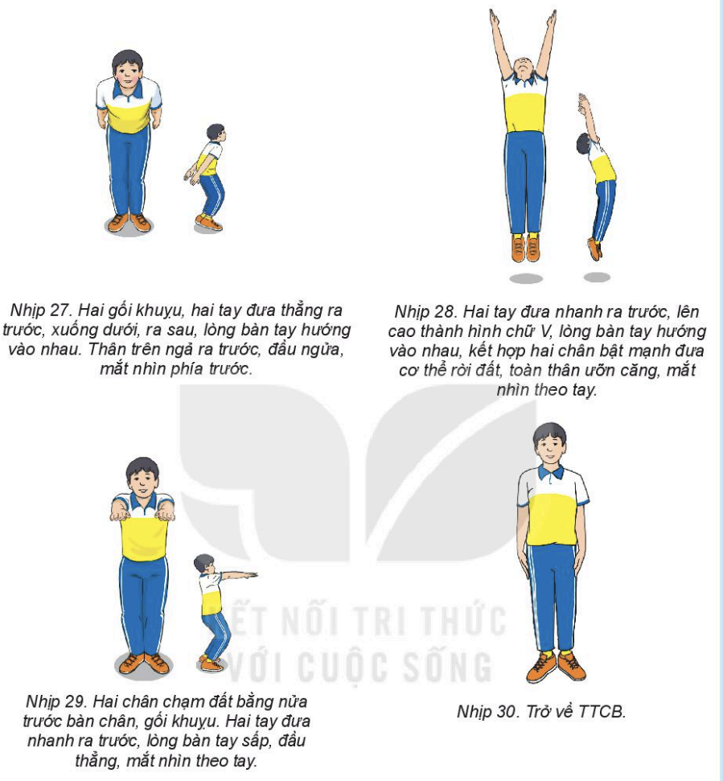
QUAN
SÁT
HÌNH
ẢNH

Slide 7

TẬP LUYỆN KẾT HỢP BÀI NHẠC “KHỎE VÌ NƯỚC”

